Slide 1
I motori di Wally

Slide 2
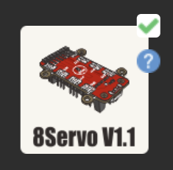
We are safe on Mars!
Inizializziamo i motori

Slide 3
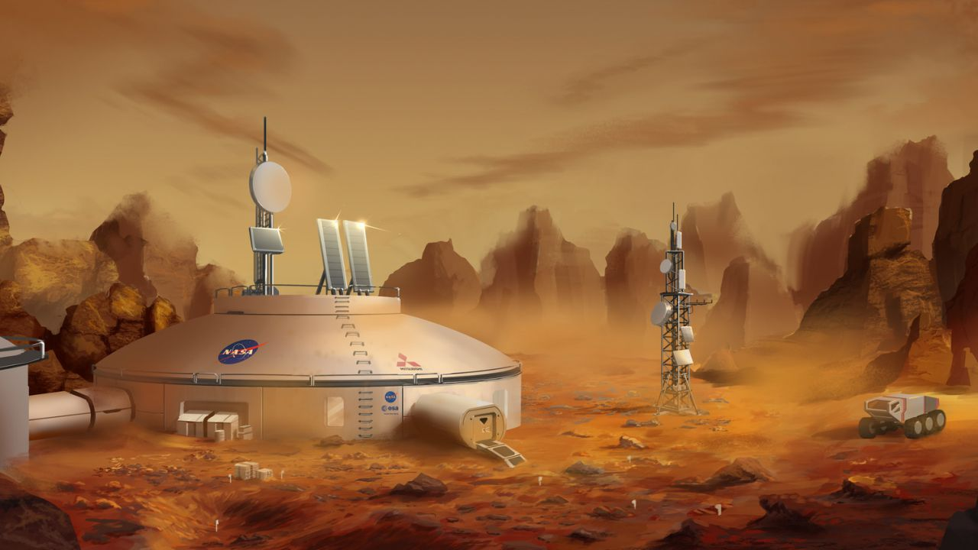
Terza missione: muoversi nella base spaziale
Far percorrere al robot esattamente 30 cm.
Partenza
Arrivo
30 cm
Conoscete alcuni dei parametri stabiliti dal centro di controllo per muovervi in sicurezza

Slide 4
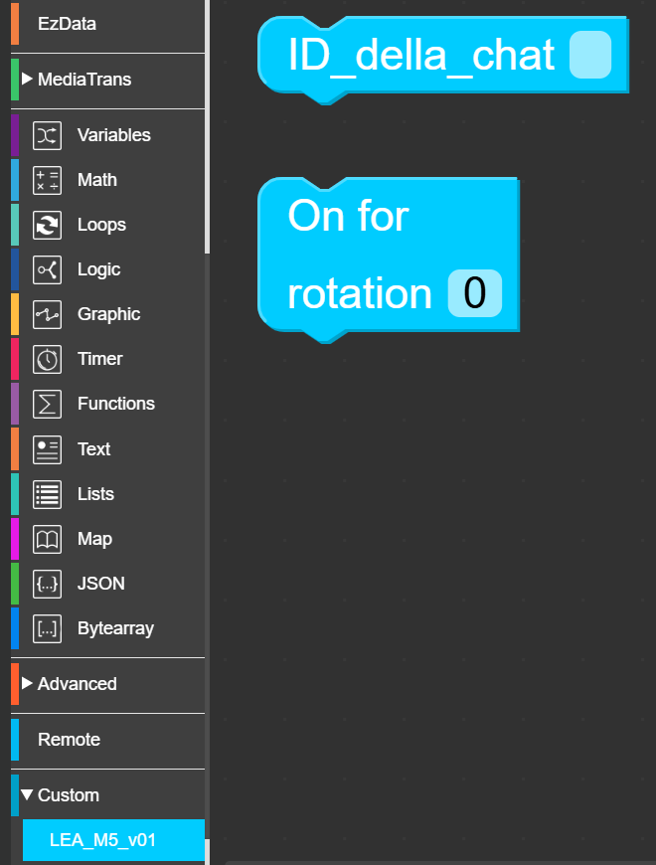
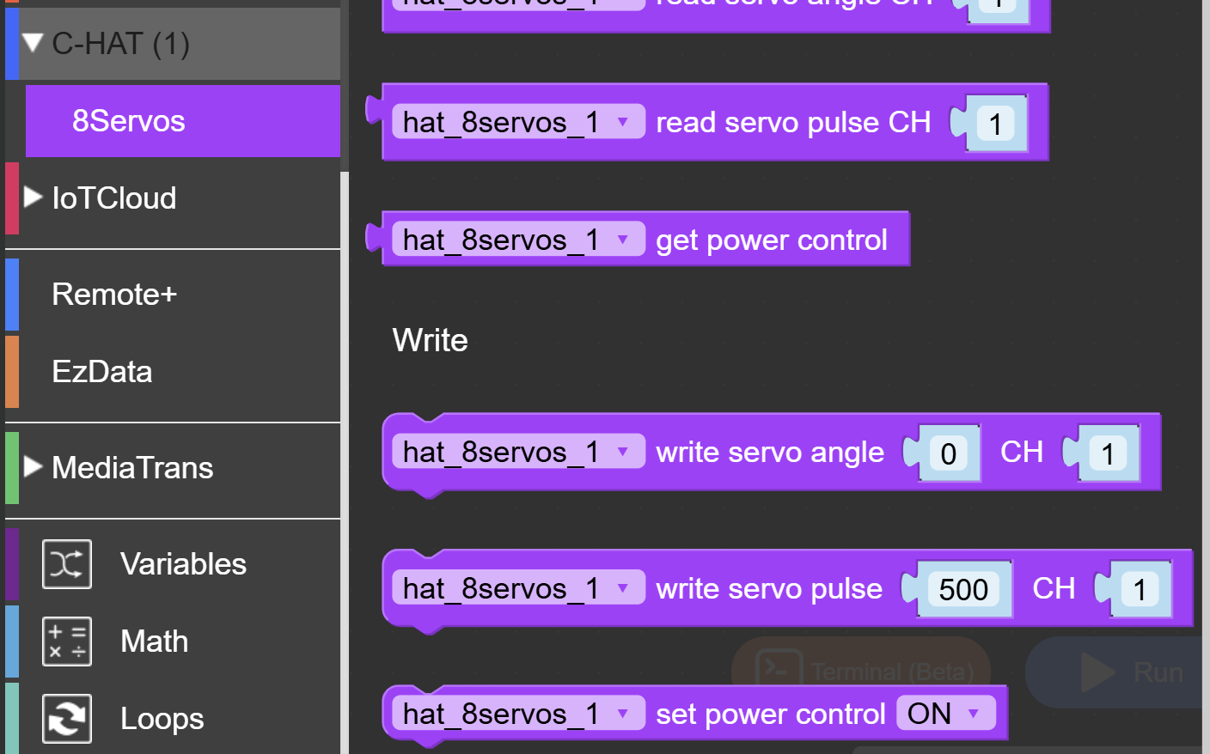
Terza missione: muoversi nella base spaziale

Slide 5
Terza missione: muoversi nella base spaziale
Conoscete alcuni dei parametri stabiliti dal centro di controllo per muovervi in sicurezza
Avete a disposizione 20 minuti.
Ricordate: una volta eseguito il programma, se avete dei dubbi potete parlare col centro di controllo, scegliendo Esercizio 3A
Notes:
Altri valori 110/108 su ch 2

Slide 6
Grazie!
NOME GRUPPO
NOME GRUPPO
1
NOME GRUPPO
2
3

